Slide 2

第二节 中心极限定理
中心极限定理
例题
课堂练习

Slide 3


中心极限定理的客观背景
在实际问题中许多随机变量是由相互独立随机因素的综合（或和)影响所形成的.
例如：炮弹射击的
落点与目标的偏差，
就受着许多随机因
素（如瞄准，空气
阻力，炮弹或炮身结构等）综合影响的.每个随机因素的对弹着点（随机变量和）所起的作用都是很小的.那么弹着点服从怎样分布哪 ？

Slide 4

自从高斯指出测量误差服从正态
分布之后，人们发现，正态分布在
自然界中极为常见.
高斯
如果一个随机变量是由大量相互独立的随机因素的综合影响所造成，而每一个别因素对这种综合影响中所起的作用不大. 则这种随机变量一般都服从或近似服从正态分布.
现在我们就来研究独立随机变量之和所特有的规律性问题.
当n无限增大时，这个和的极限分布是什么呢？

Slide 5
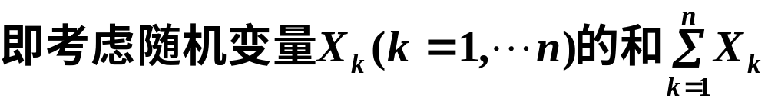
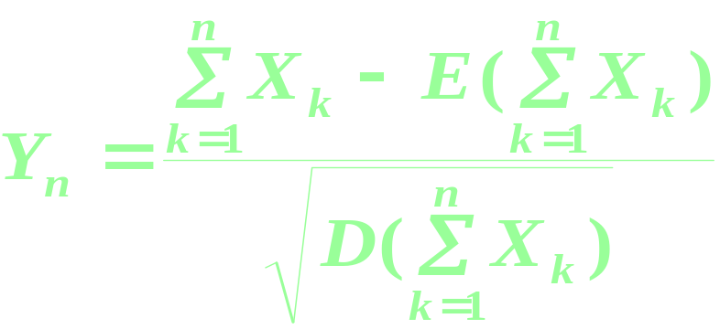
由于无穷个随机变量之和可能趋于∞，故我们不研究n个随机变量之和本身而考虑它的标准化的随机变量.
在概率论中，习惯于把和的分布收敛于正态分布这一类定理都叫做中心极限定理.

Slide 6
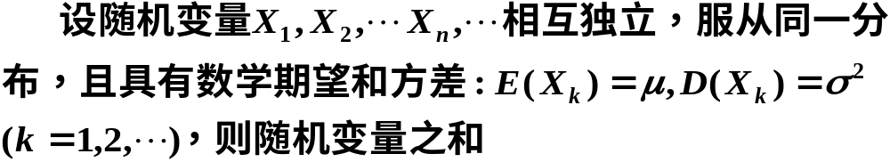
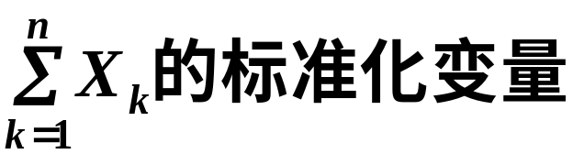
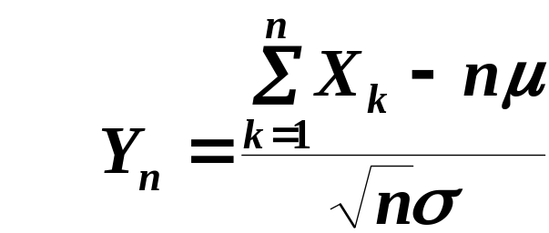
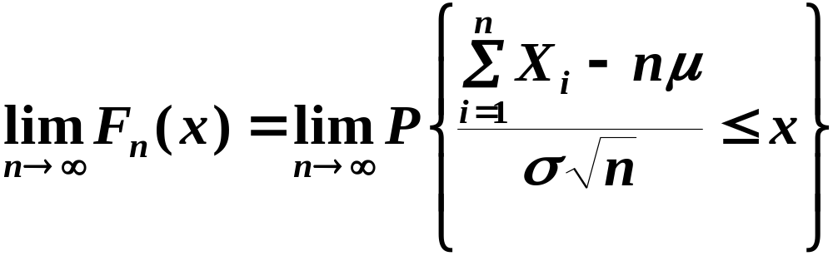
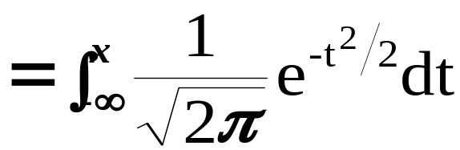

一、中心极限定理
定理1（独立同分布下的中心极限定理）

Slide 7
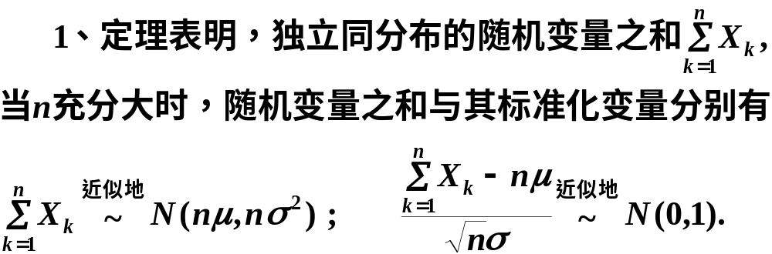
注

Slide 8
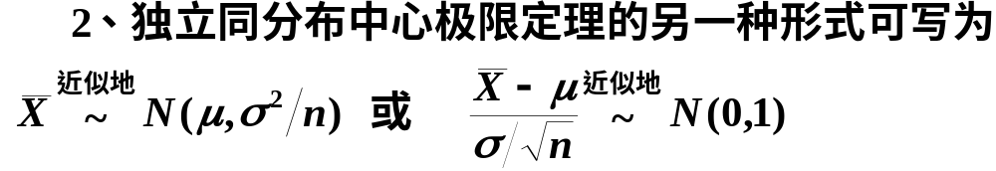
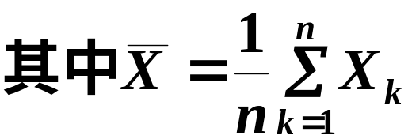
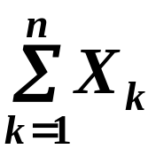
3、虽然在一般情况下，我们很难求出 的分布的确切形式，但当n很大时，可以求出近似分布.

Slide 9
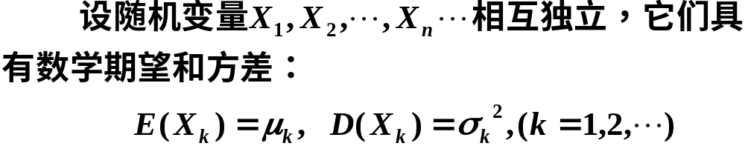
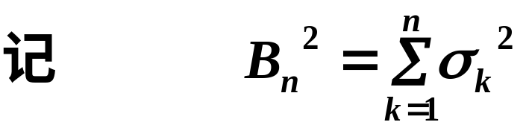
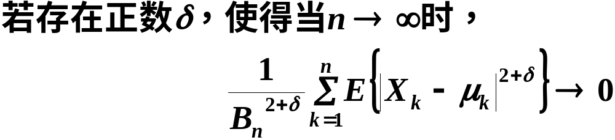

定理2（李雅普诺夫(Liapounov)定理)

Slide 10
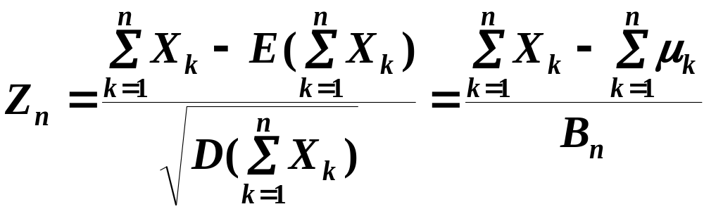
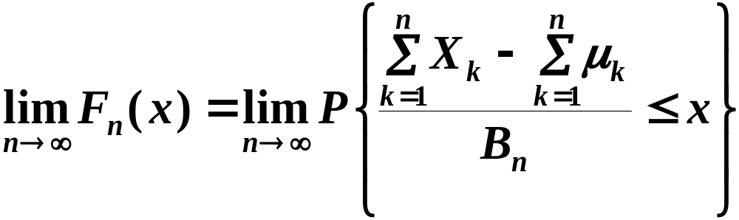
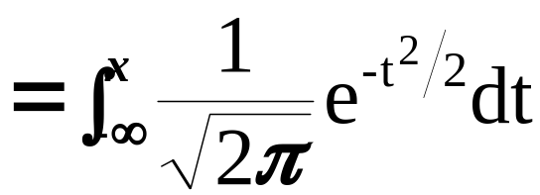

Slide 11
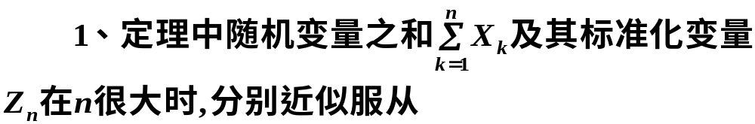
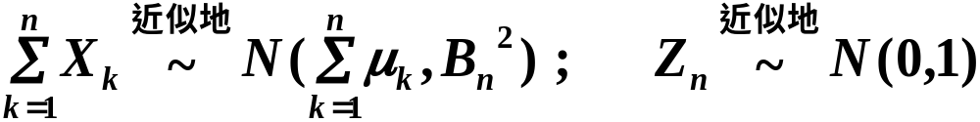
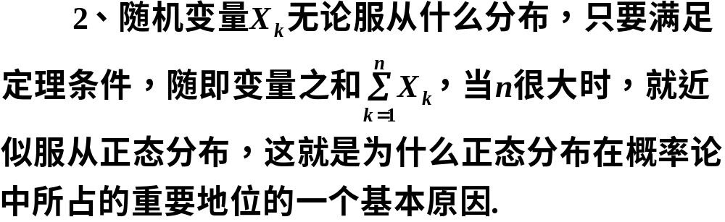
请注意 :

Slide 12

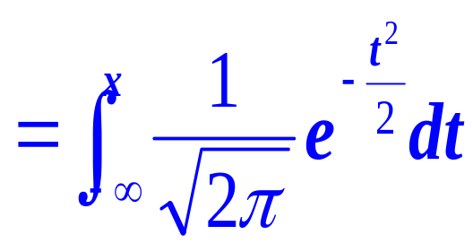
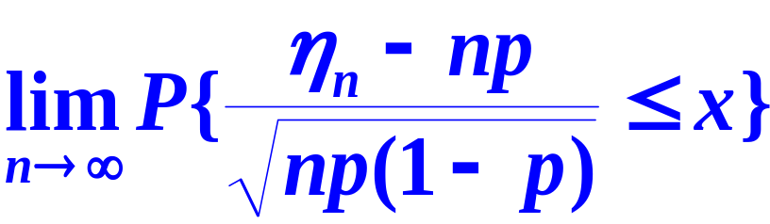


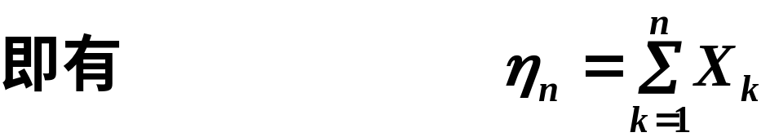
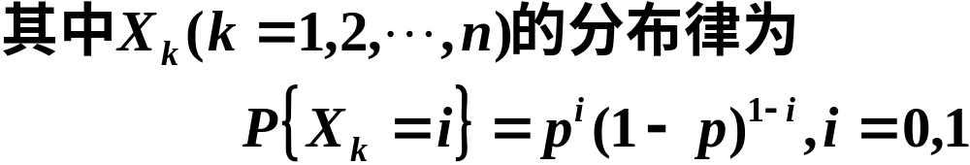
定理3(棣莫佛－拉普拉斯（De Laplace定理）
设随机变量 (n=1,2,‥‥)服从参数n,p(0<p<1)
的二项分布，则对任意x，有
证

Slide 13

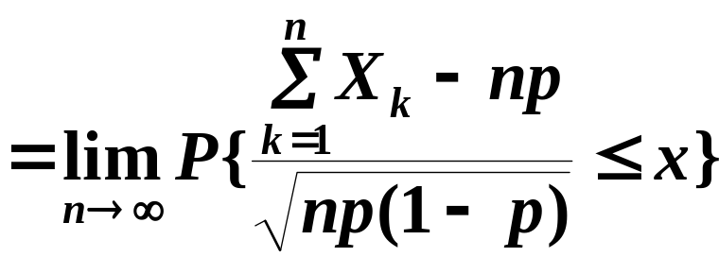
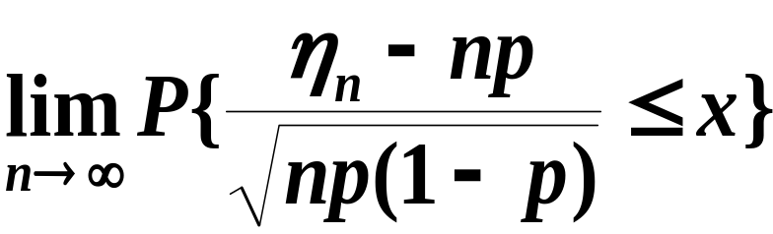
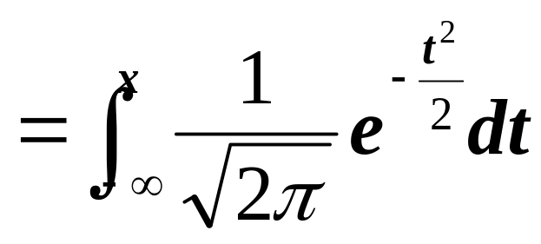
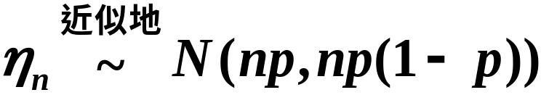
定理表明，当n很大，0<p<1是一个定值时（或者说，np(1-p)也不太小时），二项变量 的分布近似正态分布 N(np,np(1-p)).
即

Slide 14
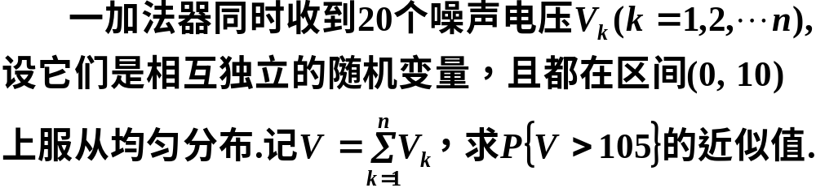
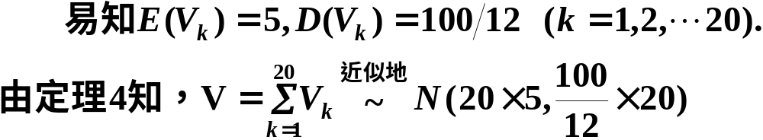
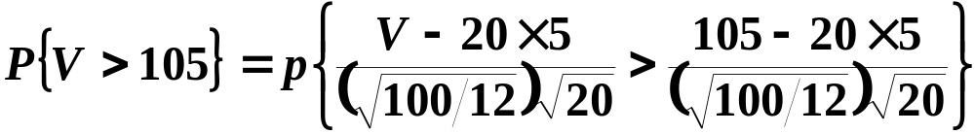
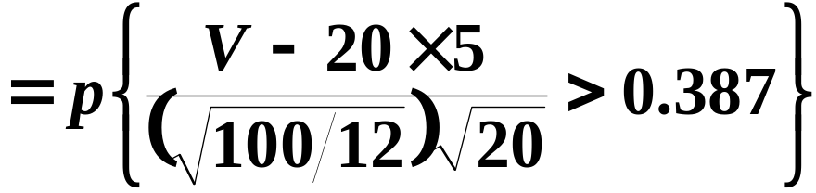
二、例题
例1
解
于是

Slide 15
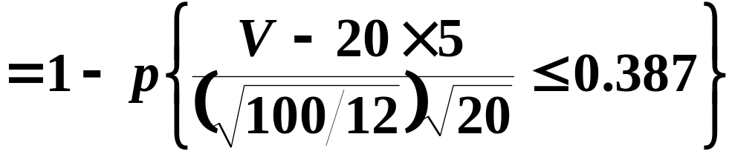

例2. (供电问题)某车间有200台车床,在生产期间由于需要检修、调换刀具、变换位置及调换工件等常需停车. 设开工率为0.6, 并设每台车床的工作是独立的，且在开工时需电力1千瓦.
问应供应多少瓦电力就能以99.9%的概率保证该车间不会因供电不足而影响生产?

Slide 16
解：对每台车床的观察作为一次试验，每次试验
是观察该台车床在某时刻是否工作, 工作的概率0.6,共进行200次独立重复试验.
用X表示在某时刻工作着的车床数，
依题意，
X~B(200,0.6),
设需N台车床工作，
现在的问题是：
求满足
P(X≤N)≥0.999
的最小的N.
（由于每台车床在开工时需电力1千瓦，N台工作所需电力即N千瓦.）

Slide 17
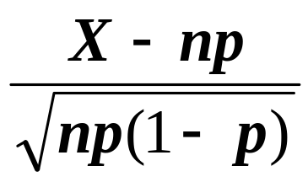
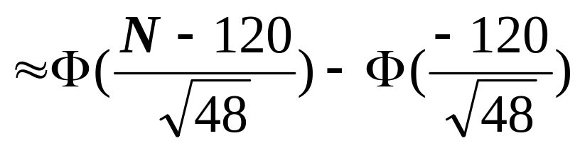
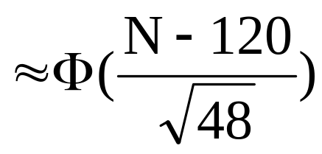
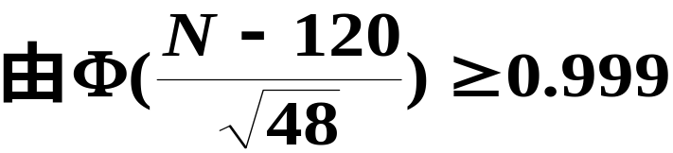
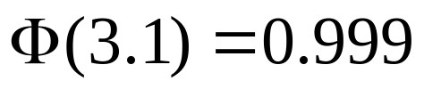
由德莫佛-拉普拉斯极限定理
这里 np=120,
np(1-p)=48
近似N(0,1),
于是 P(X≤N)= P(0≤X≤N)
^{由3σ准则，}
^{此项为0。}
查正态分布函数表得

Slide 18
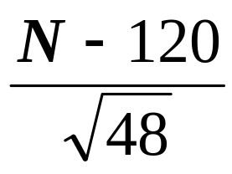
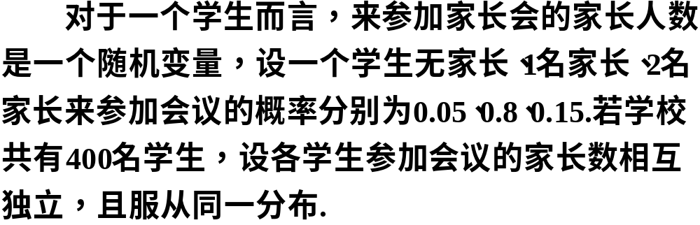
故
≥ 3.1,
从中解得N≥141.5,
即所求N=142.
也就是说, 应供应142 千瓦电力就能以99.9%的概率保证该车间不会因供电不足而影响生产.
例3

Slide 19
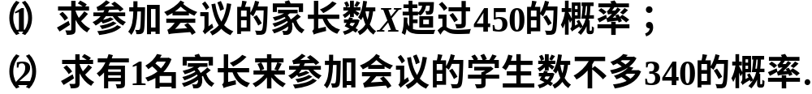
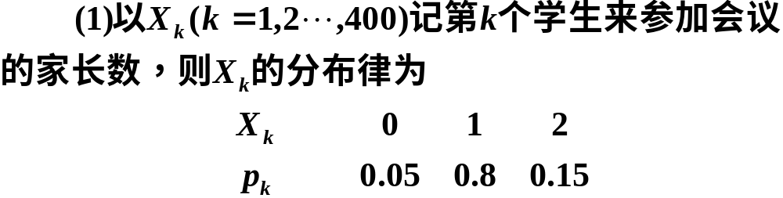
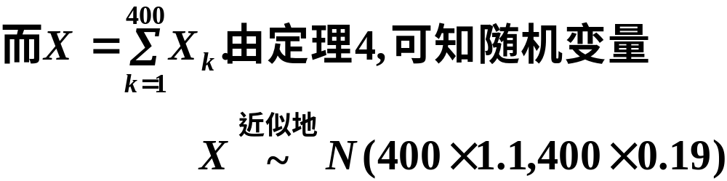
解

Slide 20
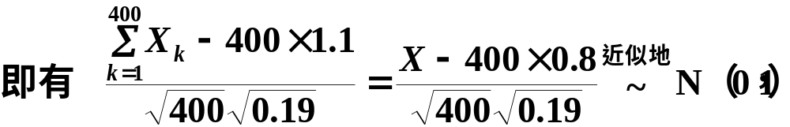

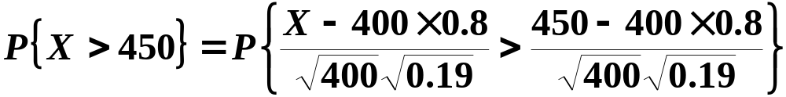
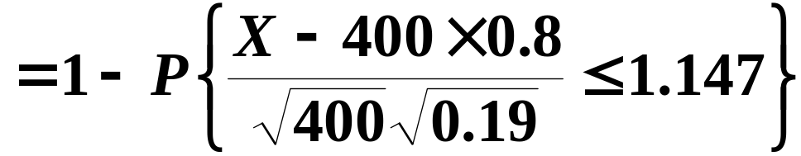


Slide 21
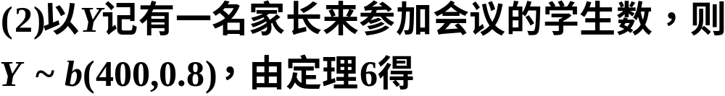
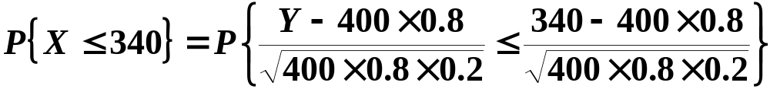
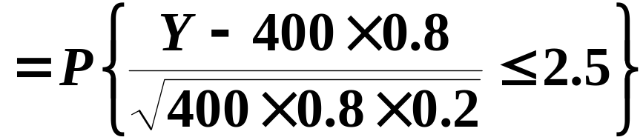


Slide 22
三、课堂练习
例1 根据以往经验，某种电器元件的寿命服从均值为100小时的指数分布. 现随机地取16只，设它们的寿命是相互独立的. 求这16只元件的寿命的总和大于1920小时的概率.

Slide 23
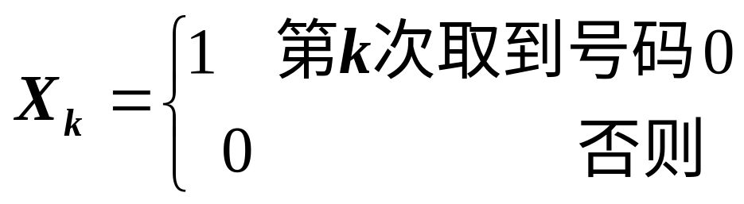
例2 在一个罐子中,装有10个编号为0-9的同样的球从罐中有放回地抽取若干次，每次抽一个，并记下号码.
设
，k=1,2, …
至少应取球多少次才能使“0”出现的频率在0.09-
0.11之间的概率至少是0.95?
(2)用中心极限定理计算在100次抽取中,数码“0”出现次数在7和13之间的概率.

Slide 24



例1解答：
设第i只元件的寿命为X_{i} , i=1,2, …,16
由题给条件知，诸X_{i}独立，
且E(X_{i})=100, D(X_{i})=10000
16只元件的寿命的总和为
依题意，所求为P(Y>1920).
E(Y)=1600,
D(Y)=160000
由中心极限定理,
近似N(0,1)
P(Y>1920)=1-P(Y≤1920)
≈1-
=1-Φ(0.8)
=1-0.7881=0.2119

Slide 25







例2解答：
（1)解：设应取球n次，0出现频率为
由中心极限定理

Slide 26







欲使
即
即至少应取球3458次才能使“0”出现的频率在0.09-0.11之间的概率至少是0.95.
查表得
从中解得

Slide 27



（2）解：在100次抽取中, 数码“0”出现次数为
由中心极限定理,
其中E(X_{k})=0.1, D(X_{k})=0.09
即

Slide 28




=0.6826
即在100次抽取中，数码“0”出现次数在7和13之间
的概率为0.6826.

